Slide 1
Kultivierung von Naturverjüngung zur Nachpflanzung in historischen Gärten
Beitrag zur Abschlusstagung des DBU-Projektes
„Handlungsstrategien zur Klimaanpassung: Erfahrungswissen der staatlichen Gartenverwaltungen“
Bad Muskau, 21.06.2024
Dr. Meike Kirscht
Staatliche Schlösser und Gärten Baden-Württemberg
Referat Historische Gärten

Slide 2
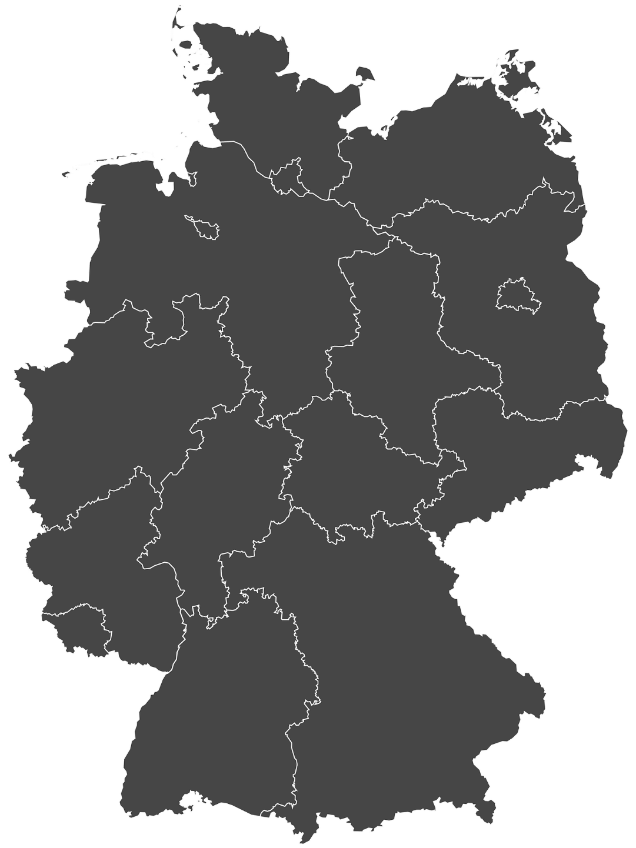
Far far away
Baden-Württemberg
gut 50 historische Gärten in Landesbesitz
davon 9 in der pflegerischen Verantwortung unseres Referates „Historische Gärten“

Slide 3
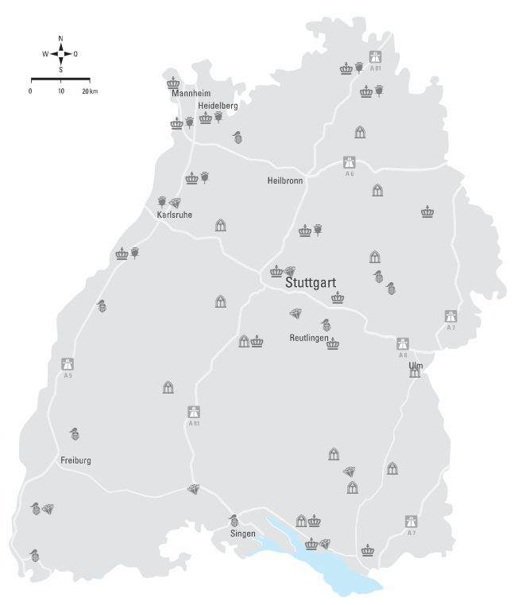
Unsere Gärten
unser Team
Landschaftsarchitekten,
Gartenhistorikerin,
Forstwissenschaftlerin,
Arboristin, Gärtner
wir suchen Verstärkung

Slide 4
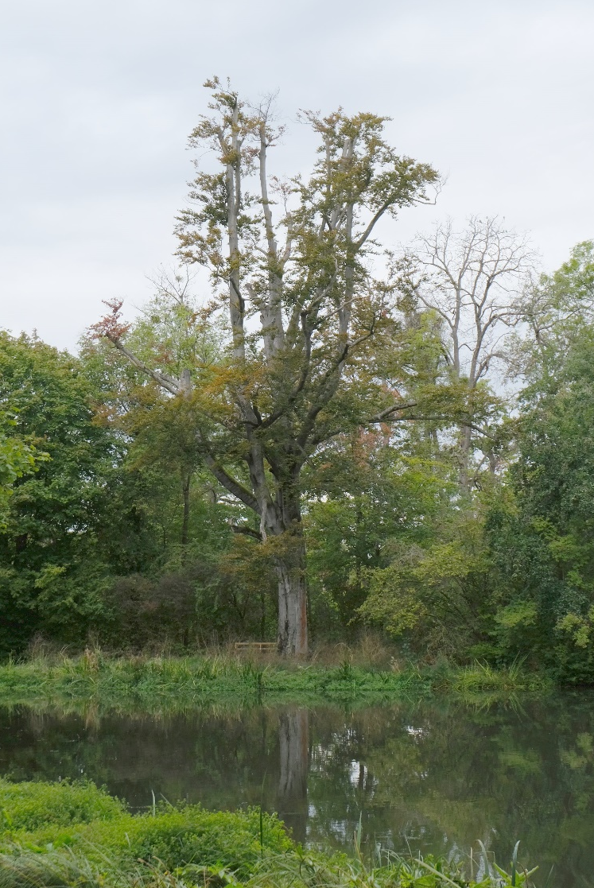
Die Situation
Stress durch Trockenheit und Hitze
Massiver Vitalitätsrückgang
Veränderte (beschleunigte) Pilz-Wirt-Interaktion
Neue Krankheitserreger
Immer kürzere Reaktionszeiten: Abhilfe oft nicht mehr möglich
Verlust von Altbäumen
Oft brechen ganze Bestände weg, oder einzelne Baumarten fallen aus
Notes:
Auch bei uns leiden die Bäume seit Jahren am veränderten Klima – das summiert sich. Sie sind weniger vital, bilden weniger Reservestoffe – dadurch leidet ihre Abwehr. Fäulen entwickeln sich teilweise rasant, viel schneller als früher. Und es kommen immer neue Schaderreger hinzu.
An manche davon verlieren wir ganze Baumarten. Und solche Kalamitäten werden zunehmen. Wenn ein Baum erstmal so aussieht, wie hier auf dem Foto, dann ist es meistens zu spät – dann ist das System schon so sehr im Ungleichgewicht, dass wir nicht mehr gegensteuern können. Aber was kommt danach…?
Nachpflanzungen bleiben bei uns inzwischen in ihrer Entwicklung oft regelrecht stecken – sterben zwar nicht direkt, wachsen aber über Jahre und Jahrzehnte so gut wie gar nicht.

Slide 5
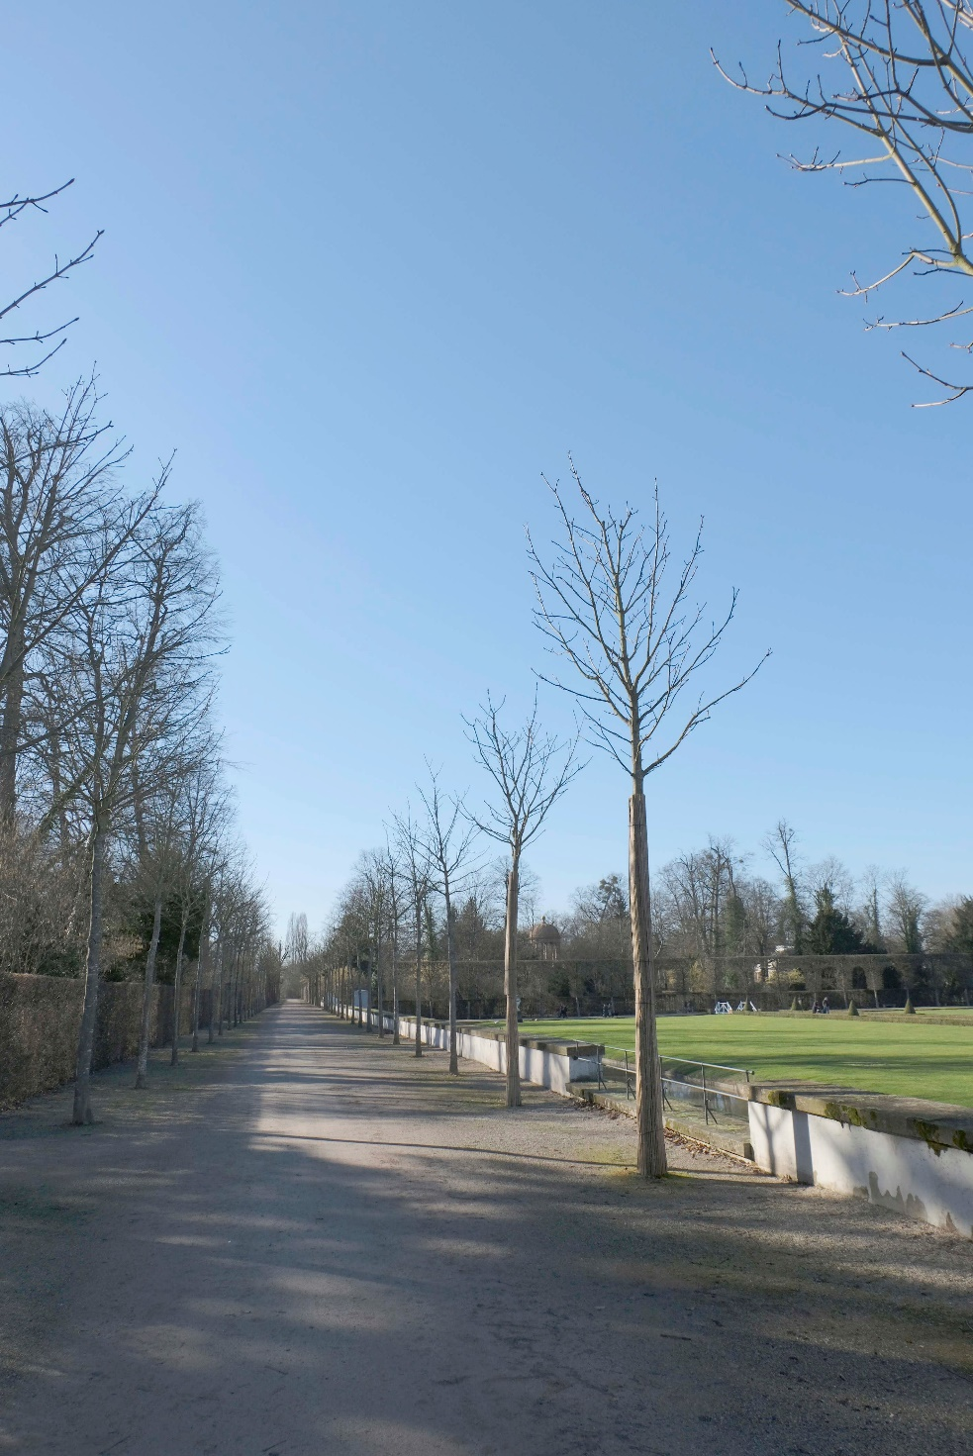
Unsere Aufgabe
Erhalt von Altbäumen (historische Substanz)
Erhalt des Bildes (der Gestaltungsidee)
Erhalt des Gartens als funktionierendes System (Kontinuität, Parallelen zum Waldbau)
>>> Nachpflanzungen erfolgreich etablieren
Notes:
Unsere erste Aufgabe in Bezug auf den Baumbestand ist natürlich der möglichst lange Erhalt der Originale. Aber auch über deren Lebensdauer hinaus haben wir die Aufgabe, die Bilder zu erhalten, von denen sie Teil sind. Und wir müssen die gesamte Anlage als funktionierendes System erhalten, mit entsprechendem Kleinklima, Schatten und Bodenbedeckung, um eine Degradierung der Standorte zu vermeiden. Vor allem für die letzten beiden Punkte – Bilderhalt und Systemerhalt – ist es existentiell, rechtzeitig und erfolgreich zukunftsfähige Nachpflanzungen zu etablieren.

Slide 6
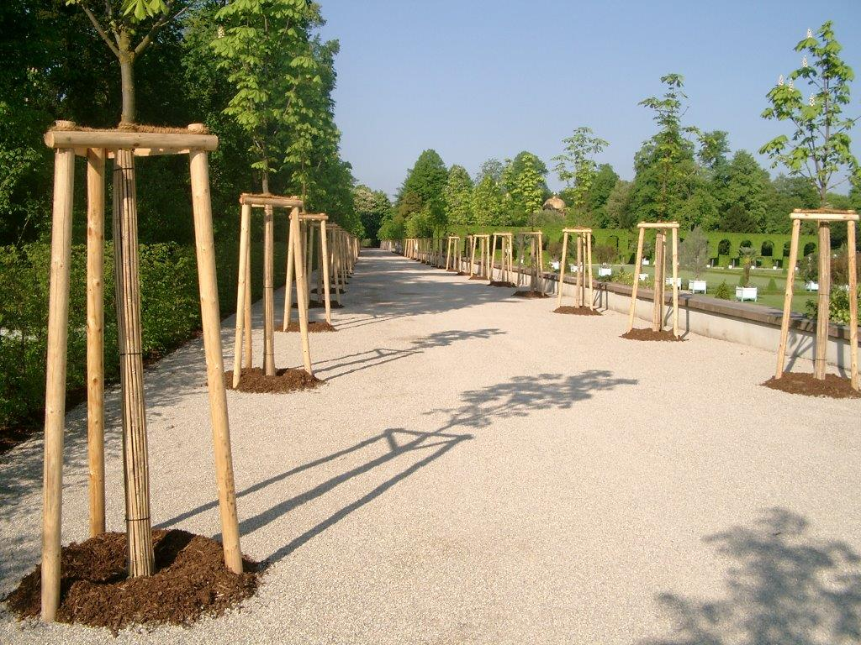
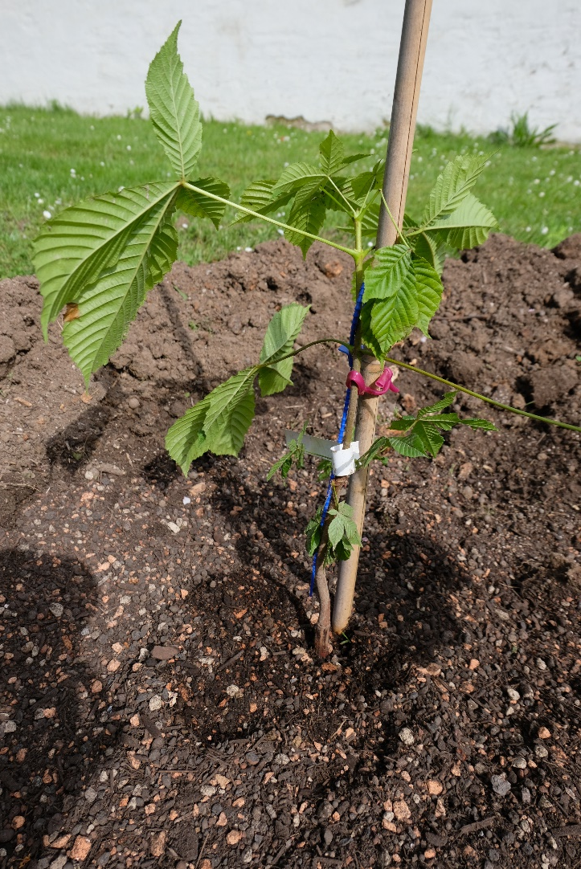
Unsere Ansätze
Forschung
Baumschulen, Kulturtechniken
Test trockenheits-/hitzeverträglicher Herkünfte unserer Baumarten (Artwechsel ist noch nicht unser Weg)
Nachpflanzungen – mit Naturverjüngung
Pflanzverfahren
Standortsanierungen Altbäume
Bewässerung
Pflegeumstellung
Notes:
Wie auch in den anderen Bundesländern und Gärten haben wir inzwischen so einiges „am Laufen“, um den veränderten Bedingungen zu begegnen. Zum Beispiel bauen auch wir wieder eigene Baumschulen auf. Und wir sehen noch einiges, was wir tun können, um bis auf Weiteres noch bei unseren Baumarten zu bleiben.

Slide 7
Test anderer Herkünfte unserer Baumarten
Buche u. Eiche; Provenienzen:
FagSyl 81016: Oberrheingraben
FagSyl 81007, SH 30: Rheinisches und Saarpfälzer Bergland, kolline Stufe, 'Westerwald‘
FagSyl 81017: Württembergisch-Fränkisches Hügelland
FagSyl Polen: Tomaszów Lubelski, Lublin district
FagSyl Catalonien: Valle de Arán
QueRob 81707_SH37: Oberrheingraben, 'Lampertheim-Viernheim‘
QueRob 81706_SH46: Westdeutsches Bergland, 'Späteiche Burg Eltz, Slawonien‘
QueRob 81707: Oberrheingraben, Pf. Rheinauen
Notes:
Wir testen verschiedene PROVENIENZEN, also forstliche Herkünfte, von den Arten, die wir in unseren Gärten haben. Provenienzen, die aus trockenen und heißen Gebieten Deutschlands und Europas stammen, etwa aus Polen oder Spanien, und daher eher an Trockenheit und Hitze gewöhnt sind als unsere eigenen Bäume.
Dies könnte sich als eine wirklich gute Chance erweisen, diese wichtigen Baumarten in unseren historischen Gärten zu erhalten.
Aber natürlich müssen wir erst testen, ob diese Provenienzen mit anderen Aspekten unseres Klimas zusammenpassen - wie früher in den historischen Baumschulen auch. Zum Beispiel haben wir im Südwesten wenig Frost, damit müssten diese Herkünfte dann auch zurechtkommen. Wir geben nicht auf! Zumindest noch nicht. Solange wir eine Chance haben, werden wir unsere Arten nicht durch andere ersetzen. Sie sind ein wichtiger Teil der Geschichte und des Bildes unserer Gartendenkmäler.

Slide 8
Unsere Ansätze
Forschung
Baumschulen, Kulturtechniken
Test trockenheits-/hitzeverträglicher Herkünfte unserer Baumarten (Artwechsel ist noch nicht unser Weg)
Nachpflanzungen – mit Naturverjüngung
Pflanzverfahren
Standortsanierungen Altbäume
Bewässerung
Pflegeumstellung
Notes:
Ich greife jetzt das Beispiel Nachpflanzungen mit Naturverjüngung genauer heraus.
Die Frage ist doch, wie muss heute eine Nachpflanzung sein, damit sie zukunftsfähig ist?

Slide 9
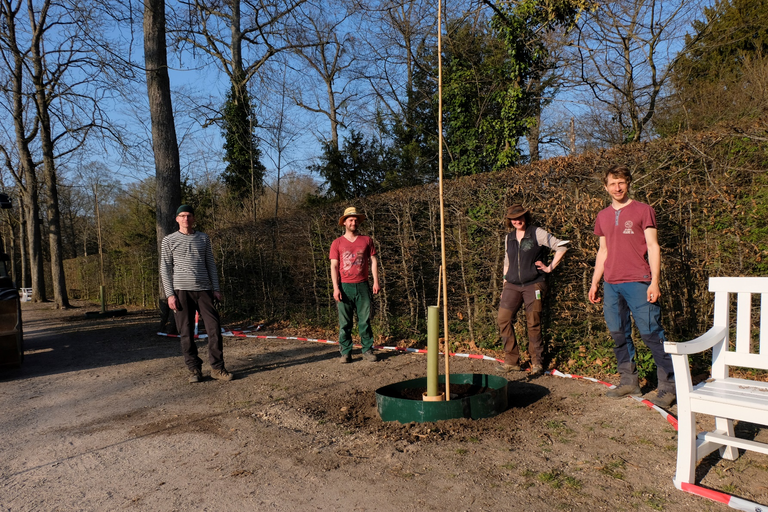
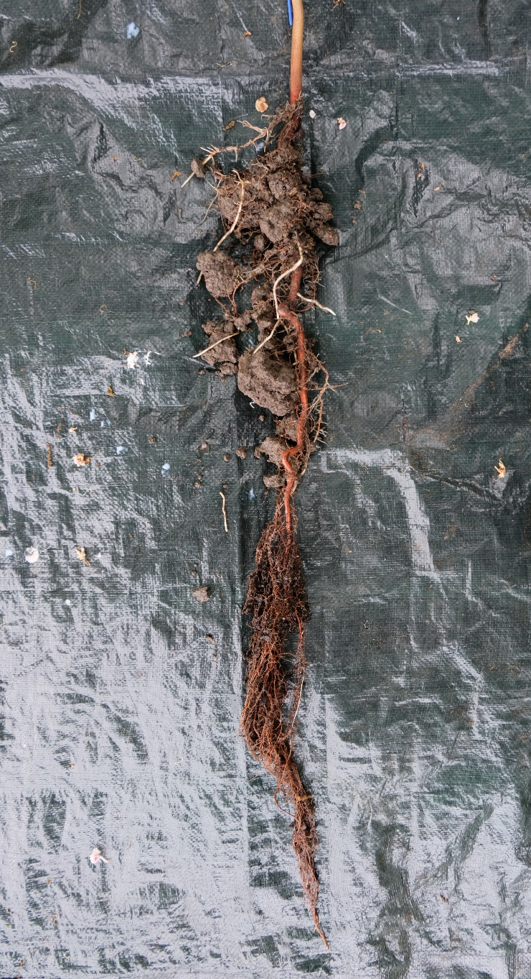
Was brauchen Nachpflanzungen im Klimawandel
lange Pfahlwurzeln, tief reichende Wurzelsysteme
…so, wie Naturverjüngung sie entwickelt
Notes:
Unsere Überlegungen dazu sind Folgende:
In Zeiten des Klimawandels sind Bäume auf tief reichende Wurzelsysteme angewiesen, um auch in langen Trockenperioden die Chance einer ausreichenden Wasserversorgung zu erhöhen.
Wie aber können Nachpflanzungen möglichst direkt solche langen Wurzeln entwickeln? Verpflanzte Bäume haben diese Chance ja normalerweise nicht, durch die in den Baumschulen gängige Vorgehensweise des Unterschneidens und Ballierens.
Die Bäume dagegen, die ungestört aus Samen heranwachsen können, die sogenannte Naturverjüngung, bilden solche Wurzelsysteme ganz natürlicherweise aus. Das Nutzen von Naturverjüngung betrachten wir deshalb als vielversprechenden Weg, um die inzwischen massiven Verluste bei unseren Bäumen zu ersetzen.

Slide 10
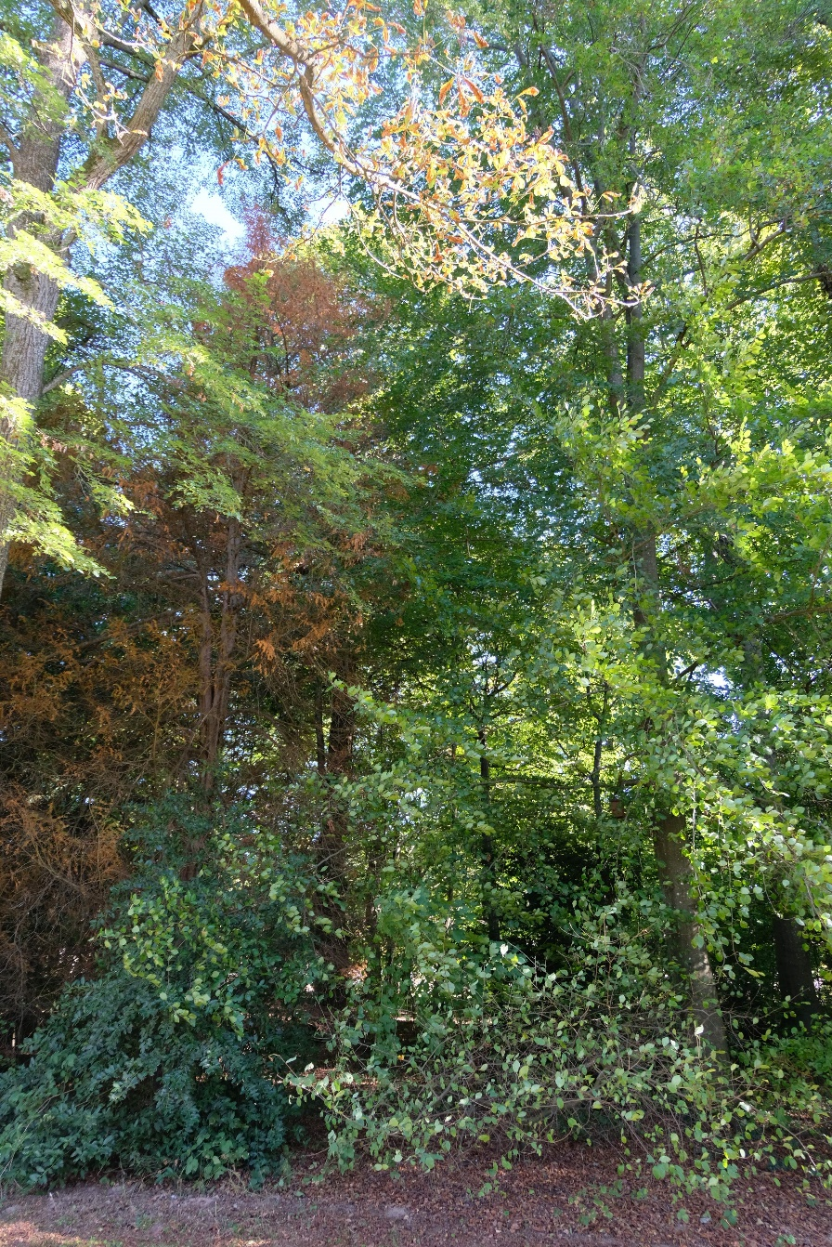
Gehölzgruppen als Waldbestand behandeln
Naturverjüngung beobachten, geeignete Sämlinge erhalten
Auf eine gestaffelte Altersstruktur achten
Keine großen Lücken entstehen lassen
Gärtnerische Pflege: Gezielte Unkrautbekämpfung
Notes:
In den Gehölzgruppen der Gärten ist das scheinbar einfach. Wir wollen versuchen, sie mehr wie kleine Waldbestände zu behandeln, damit sie stabil bleiben und sich immer wieder aus sich selbst heraus erneuern können.
Dazu gehört eine gestaffelte Altersstruktur ohne große Lücken und eben die Nutzung und Förderung von vorhandener Naturverjüngung. Durch frühzeitige Kennzeichnung und ein gezieltes Herausschneiden von Brombeeren u.a. Konkurrenten scheint das möglich.

Slide 11
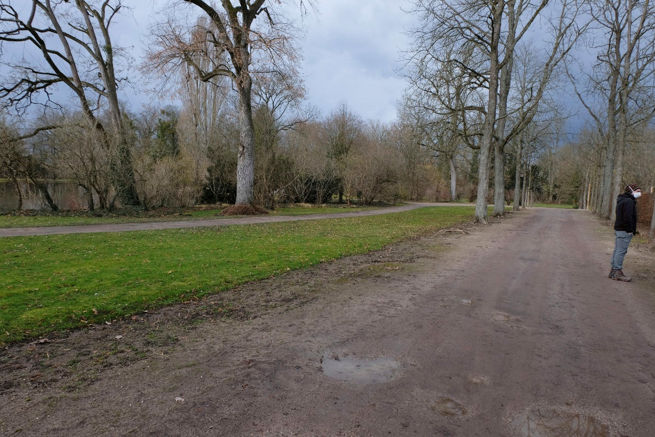
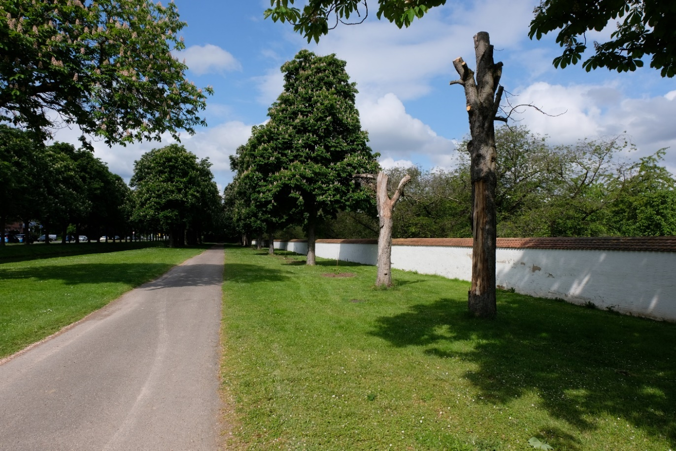
Und sonst? Zum Beispiel in Alleen? Bei Solitären?
Nachahmen ‚echter‘ Naturverjüngung:
kleine, junge Pflanzen mit tief reichenden, intakten Wurzeln verwenden
möglichst an Standortbedingungen gewöhnt
am besten eigene Naturverjüngung verpflanzen
Notes:
Was aber, wenn wir an ganz bestimmten, genau festgelegten Standorten nachpflanzen müssen, wo eben nicht gerade zufällig natürliche Verjüngung aufwächst? In Alleen? An Solitärstandorten?
Hier wollen wir künftig kleinere, sehr junge Pflanzen verwenden, mit tiefreichendem, intaktem Wurzelwerk. Wir wollen standorterprobte Gehölze pflanzen, die von klein auf an die Bedingungen vor Ort gewöhnt sind.
Genauer gesagt erhoffen wir uns also vitale Nachpflanzungen durch das Nachahmen von ‘echter‘ Naturverjüngung – denn das wären ja Bäume, die an Ort und Stelle gekeimt und natürlicherweise tief verwurzelt sind.
Es lag deshalb nahe, eine Methode zu suchen, die es ermöglicht, auch für die Nachpflanzung an solchen Standorten unsere eigene Naturverjüngung zu verwenden.
Und zwar so, dass dabei deren natürlich ausgebildete Pfahlwurzeln erhalten bleiben und die initiale Wurzelentwicklung in die Tiefe nicht gehemmt, sondern am besten sogar gefördert wird.

Slide 12
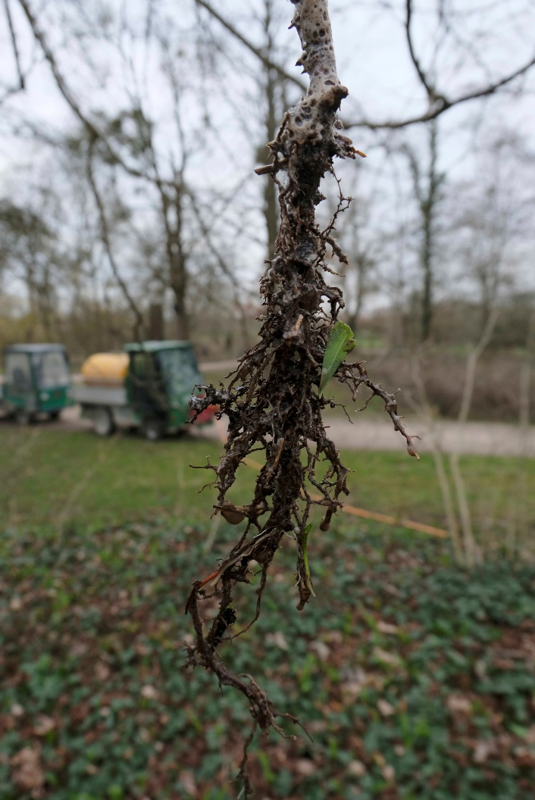
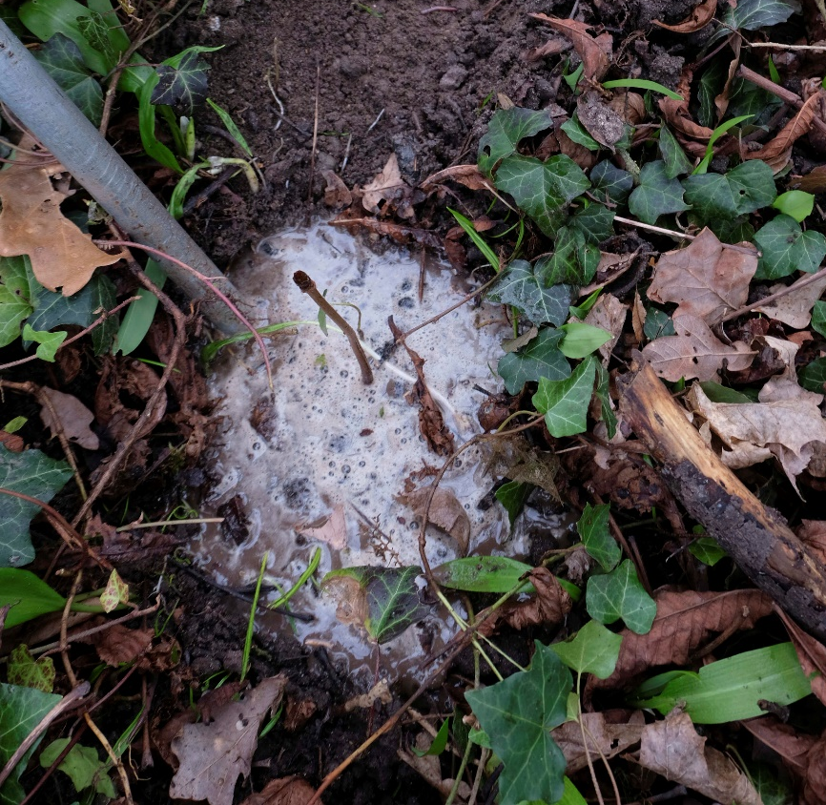
Naturverjüngung werben
(Rosskastanien, Eichen, Buchen)
Suchen einjähriger Sämlinge
Entnahme mit Wasserlanze
Notes:
Und so gehen wir vor: Wir sammeln in den Gärten einjährige Sämlinge unserer eigenen Rosskastanien, Eichen und Buchen, in der Hoffnung, dass diese Individuen bereits an die Standortbedingungen gewöhnt sind.
Dieser Versuch wurde von dem Baumschulberater Herrn Köhler aus Franken angeregt.
Die Sämlinge werden wurzelschonend mit der Wasserlanze entnommen. Bei der Entnahme weisen sie meist schon 50 cm Wurzelwerk auf. Diese Pfahlwurzeln sollen erhalten und gefördert werden.

Slide 13
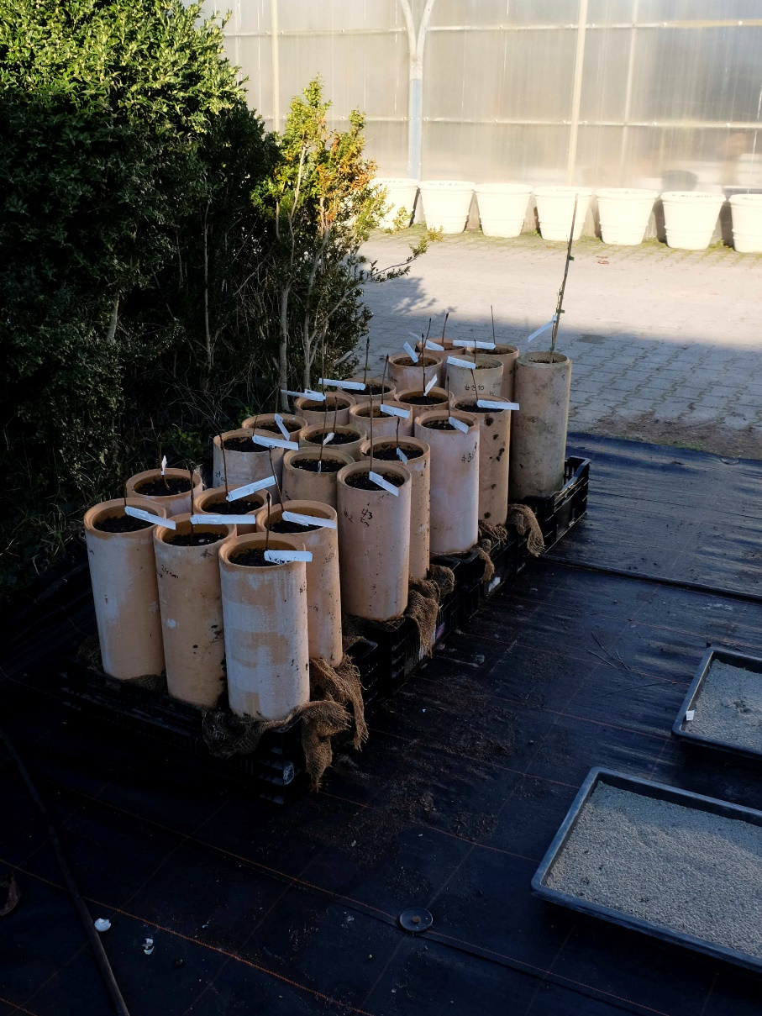
Naturverjüngung topfen
Tauchen in Wurzelschutzgel:
15 l Wasser,
150g Agrisan (Algen-Pulver),
50g T-Mix (Trichoderma und Effektive Mikroorganismen)
Pflanzung in Tonröhren
Notes:
Direkt nach der Entnahme werden die Sämlinge in eine Speziallösung getaucht. Dadurch werden die Wurzeln gelartig umhüllt, um Trockenschäden zu vermeiden. Die Zugabe von Trichoderma und Effektiven Mikroorganismen soll dazu dienen, die Widerstandskraft gegen mögliche Schaderreger zu erhöhen. Denn auch wenn die Entnahmemethode eine wirklich schonende ist, kann es dabei potentiell zu geschädigten Feinwurzeln und Rindenläsionen kommen. Und das sind Eintrittspforten eben für Schadpilze etc.
Anschließend werden die Sämlinge in Tonröhren getopft, die Platz für die langen Wurzeln bieten.

Slide 14
Naturverjüngung weiterkultivieren
Ab in die Baumschule – für maximal ein Jahr
Notes:
In der Baumschule werden die Tonröhren dann auf eine weitere Lage Tonröhren gestellt, so dass die Sämlinge insgesamt einen Meter Wurzelraumtiefe zur Verfügung haben.
In diesen Röhren werden die Pflanzen dann für maximal ein Jahr weiter kultiviert – nicht länger, um einen Ringelwuchs der Wurzeln zu vermeiden.

Slide 15
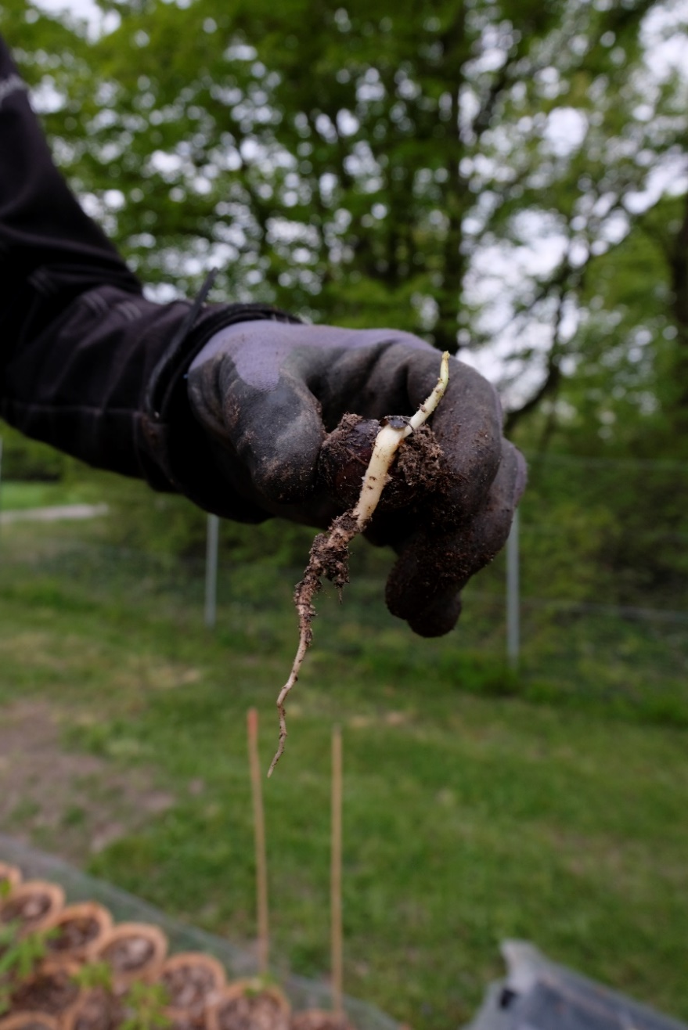
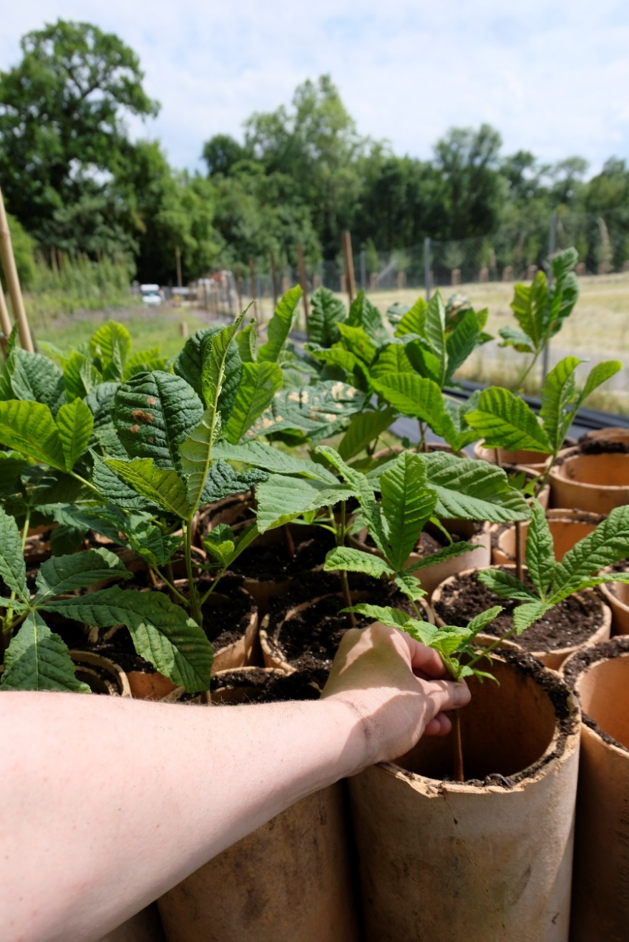
Säen wir selbst:
Kultivierung von Saatgut des eigenen, standortangepassten Bestandes
Notes:
Zusätzlich zur Entnahme von bereits entwickelter Naturverjüngung sammeln wir Saatgut in unseren Beständen. Dies säen wir direkt in die Tonröhren und ziehen die Sämlinge bis zum Auspflanzen darin heran.

Slide 16
Säen wir selbst:
auch mit dieser Methode erhalten wir Jungbäume mit langen, tief wachsenden Wurzeln
Notes:
So erhalten wir ohne großen Aufwand auch mal größere Mengen standortangepasster Jungbäume, deren initiale Wurzelentwicklung durch die Röhren optimal verlaufen kann.

Slide 17
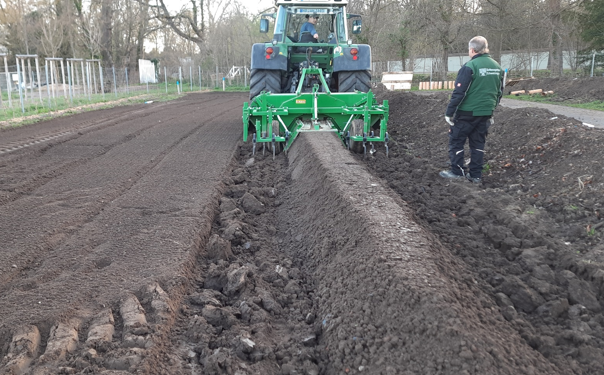
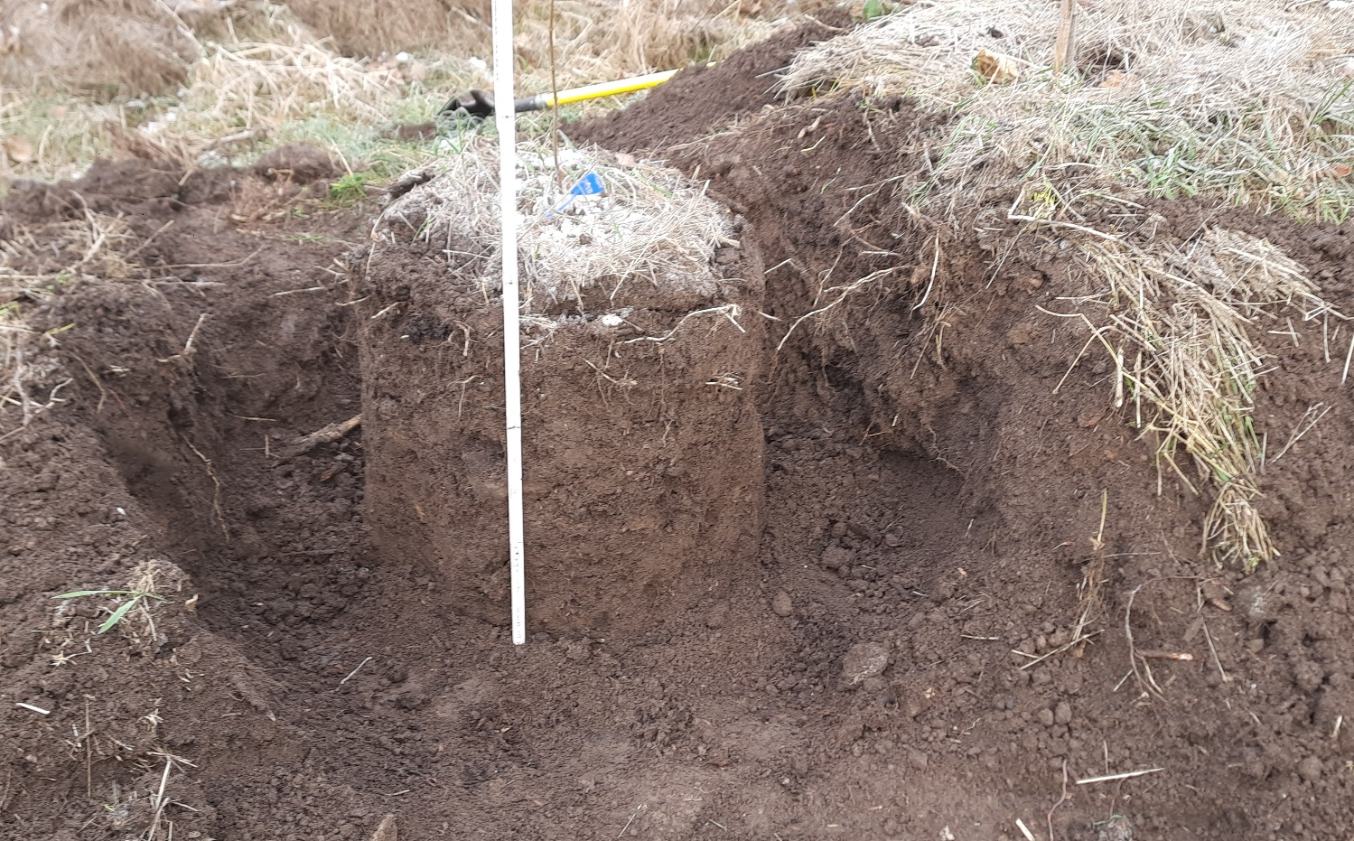
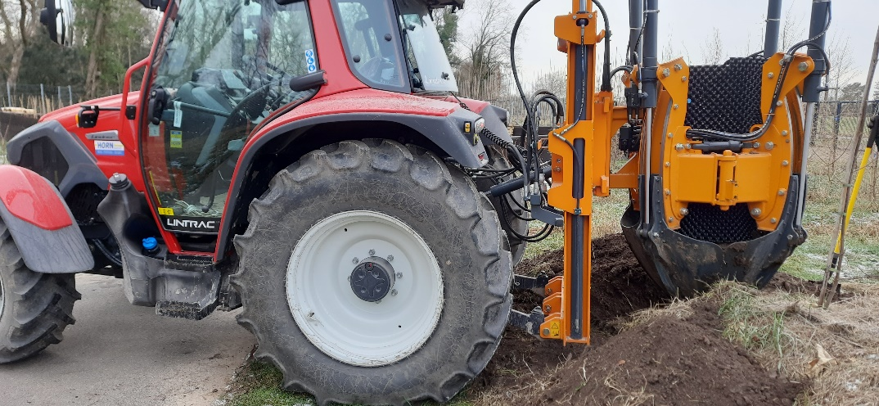
Alternativen zur Tonröhre
Dammanzucht
Notes:
Die Tonröhren sind nicht die einzige Möglichkeit, um bei Sämlingen die Wurzelentwicklung in die Tiefe zu gewährleisten, und um sie dann auch mitsamt dem langen Wurzelwerk verpflanzen zu können. Wir testen auch die Kultivierung von Naturverjüngung in Dämmen – ein Spargelbauer unterstützt uns dabei. Hier kann entweder im Bestand geworbene Naturverjüngung eingepflanzt oder im Bestand gesammeltes Saatgut gesät werden. Zum Verpflanzen an den endgültigen Standort im Garten werden die kleinen Bäume mit ihren langen Ballen dann mit großem Maschineneinsatz entnommen

Slide 18
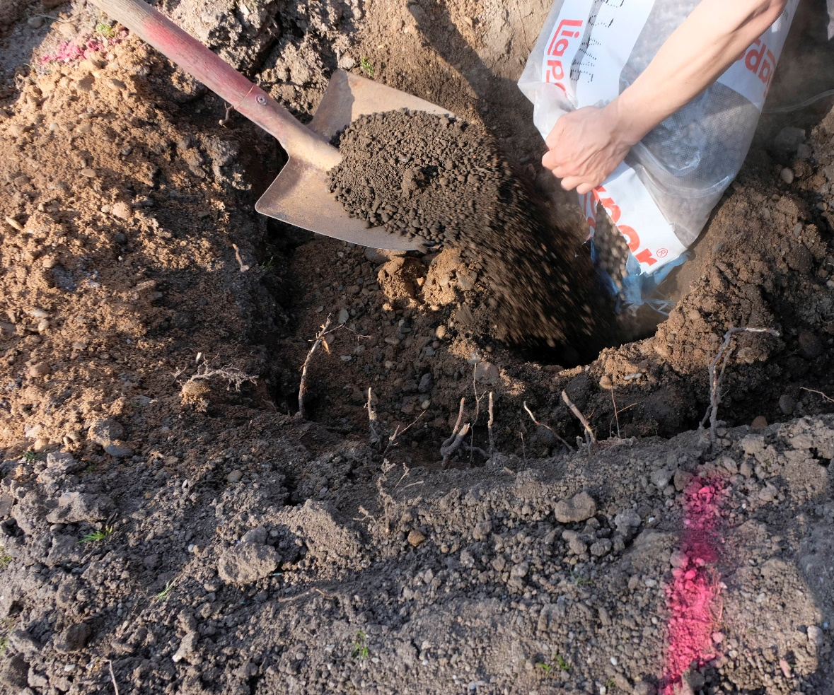
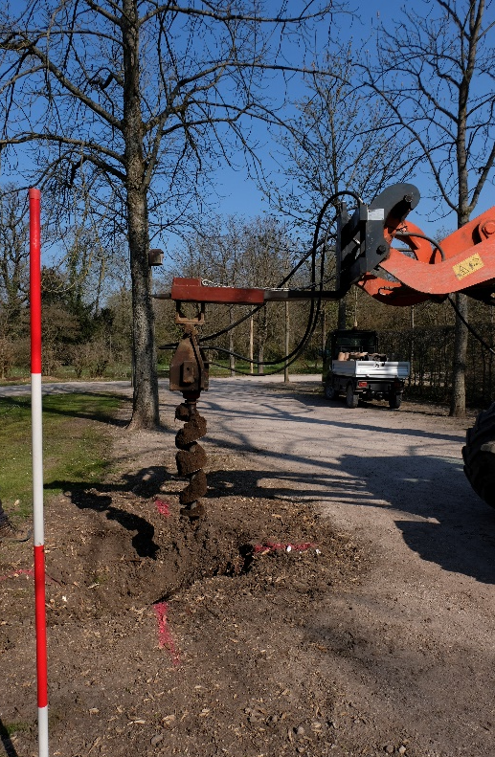
Nachpflanzungen - Standortvorbereitung
Tiefenbohrung, auch zum Aufbrechen verdichteter/durchgetrockneter Horizonte
Tiefenbelüftung (Tongranulat)
Notes:
Egal ob Naturverjüngung oder Ansaat, wenn der Sämling ausgepflanzt wird, bereiten wir den endgültigen Standort so vor, dass die Wurzelentwicklung hoffentlich bestmöglich weitergehen kann. Dies bedeutet, dass an Standorten mit verdichteten oder durchgetrockneten Horizonten am Boden des Pflanzlochs eine Tiefenbohrung von ca. 1m vorgenommen wird.
Aufgefüllt wird mit Tongranulat zur Belüftung, ggf. etwas Schwarzerde/Terra Preta und schließlich Mutterboden.

Slide 19
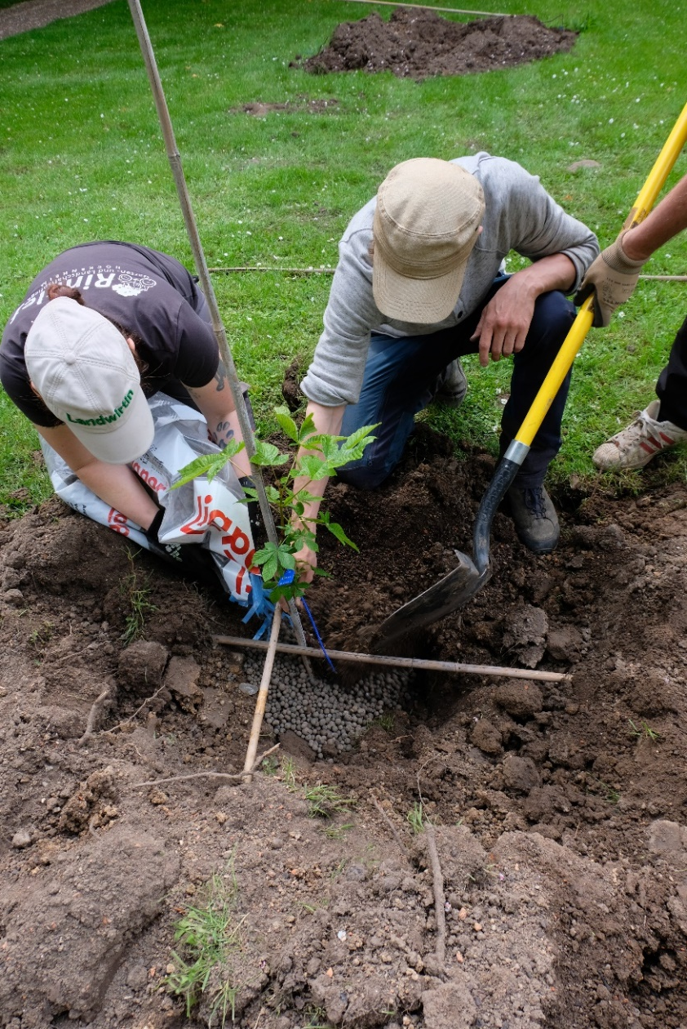
Nachpflanzungen durchführen
Pflanzen aus Tonröhre entnehmen
mit Bambusstab zur Stabilisierung pflanzen
Bis zur abgeschlossenen Verfüllung festhalten
Notes:
Die Tonröhre wird vor der Pflanzung an den endgültigen Standort vorsichtig entfernt. Anfangs haben wir ausprobiert, den Sämling MITSAMT der Tonröhre einzupflanzen, um ihn zunächst noch zu stabilisieren und die Wurzelbildung nach unten zu lenken. Die spätere Entfernung der Tonröhren erwies sich aber als äußerst unpraktikabel, so dass wir dies nicht empfehlen. Stattdessen sorgt ein langer Bambusstab für Stabilisierung.

Slide 20
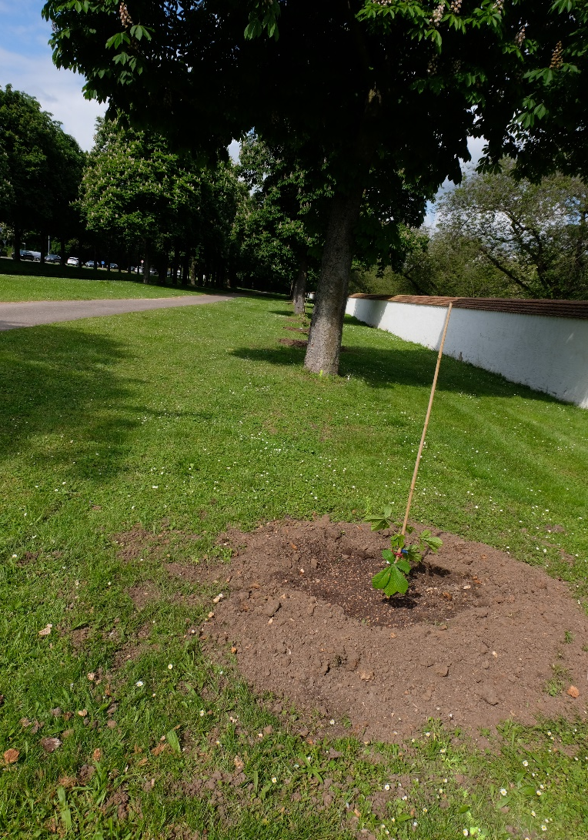
Nachpflanzungen - Ergebnis
Bambusstab zur Stabilisierung
je nach Standort Schutzmaßnahmen
Wässern
Vermitteln/Erklären
Notes:
Im Ergebnis – unabhängig von der Anzuchtmethode – sieht das Ganze dann z.B. bei Nachpflanzungen in unseren Kastanienalleen so aus wie auf diesen Bildern.
Standortabhängig installieren wir ggf. noch unterstützende Maßnahmen wie einen Verbissschutz und einen großen Gießring. Oberflächliches Gießen wäre nämlich kontraproduktiv. Wichtig sind großzügige, durchdringende Wassergaben, die auch tatsächlich in die Tiefe kommen.
Eine Holzkonstruktion kann dafür sorgen, dass der zunächst noch kleine Baum nicht übersehen, sondern wie ein großer ernst genommen wird. Apropos:
Unserer Erfahrung nach ist es gut, die gesamte, optisch zunächst ungewohnte Maßnahme den Gästen zu erklären, etwa über eine geeignete Beschilderung.

Slide 21
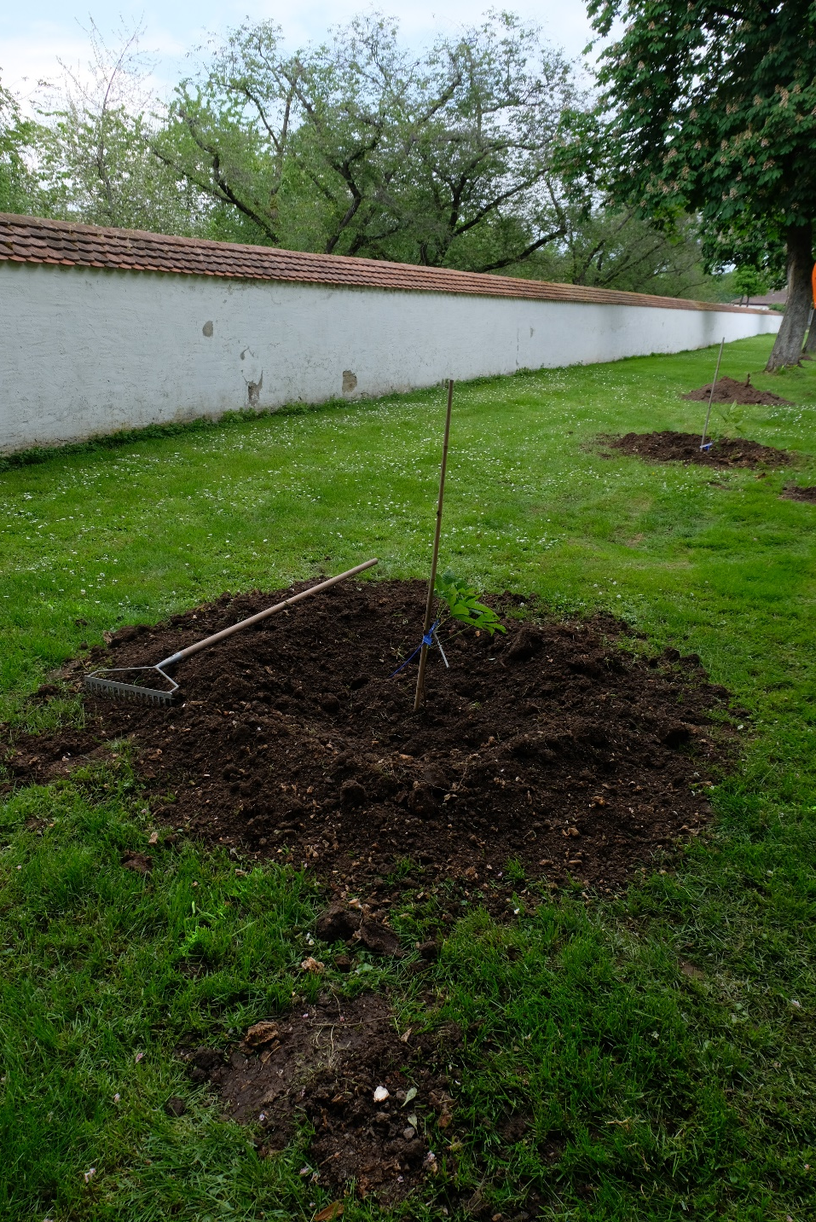
Ausblick
Evaluation
Vitalitätsbewertung der Bäume
Aufgraben und Untersuchen der Wurzelentwicklung
Notes:
Die Methode wird in der Praxisanwendung evaluiert – was geht, was geht nicht und muss angepasst werden. Und die Entwicklung unserer NOCH Kleinen beobachten wir genau. Regelmäßig wird ihre Vitalität bewertet, und an Probebäumen graben wir auf und untersuchen die Wurzelentwicklung. Unsere Ergebnisse und Erkenntnisse teilen wir dann künftig über die Aktualisierung unserer Maßnahmensteckbriefe in der Datenbank, die ja Ergebnis dieses DBU-Projektes ist.
Fotos: Hanna Nimmenich und Ludwig Kandzia, SSG Ba-Wü

Slide 22
VIELEN DANK.

Slide 23
Jungbaumpflege: frühzeitig und kontinuierlich
Schnitte unter 5cm
max. 1/5 der Krone in einem Durchgang
Leittrieb freistellen
Konkurrenztriebe, Zwiesel etc. entfernen
im Frühsommer
im regelmäßigen Abstand von 2-4 Jahren
Notes:
Das gärtnerische Tun ist existentiell wichtig. Man kann viele Dinge richtig machen, um die Bäume – auch die potentiell gefährdeteren Baumarten – im Klimawandel zu unterstützen. Sinnvolle, fachlich korrekte Jungbaumpflege ist hier ganz vorn mit dabei. Die Jungbaumpflege nach dem holländischen Prinzip (nach de Groot) ist seit 2011 dabei, sich in Deutschland zu etablieren. Dabei geht es darum, regelmäßige kleine Eingriffe statt große Hauruck-Aktionen durchzuführen.
Mit „nur 20 % Eingriff in das Kronenvolumen“, „den dicksten Ast zuerst“ und „immer einem freien Leittrieb ohne Konkurrenztriebe“ hat man einige wenige Regeln – wenn man da konsequent dranbleibt, kann man so genau die Baumform erzielen, die man haben möchte. Und in 40 Jahren haben unsere Nachfolger dann auch nicht mit eingerissenen Zwieseln, in den Weg ragenden Ästen oder großen eingefaulten Astungswunden zu tun.

